Slide 1
Строительство Гостиничного SPA Комплекса «Tromsø»
Бизнес-проект

Slide 2
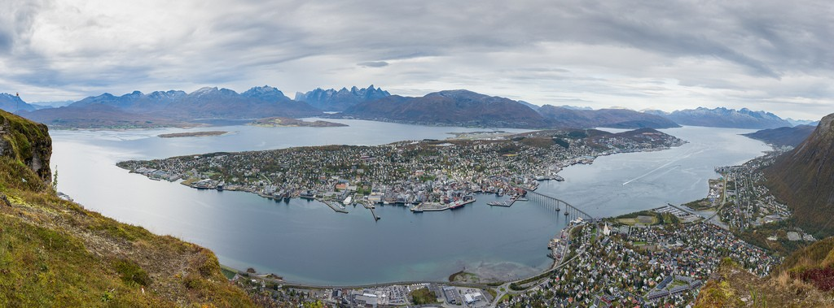
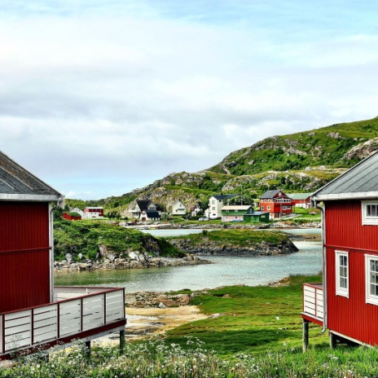
Гостиничный SPA Комплекс –
«Tromsø» (Тромсё)
В честь Норвежского города, расположенного в 320 километрах от Северного полярного круга, Тромсё значительно выигрывает от своего экстремального местоположения.
Этот район считается одним из лучших мест для просмотра Северного сияния, а сам город наполнен намеками на свою арктическую культуру.
Развлечений тут хватает от водного парка до Полярного музея.
Окрестности города удивительны, с березовыми лесами и прекрасным видом на многочисленные фьорды.
Расположение строительства данного Комплекса планируется между Москвой и С.Питербургом.
Далее после реализации этого проекта будет построена сеть Гостиничный Комплексов « Tromsø » .

Slide 3
Основные вложения проекта
№ | Наименование |  | стоимость | итого
1 | Главный гостиничный Spa комплекс | 2700 кв.м. | 200 млн.р.
2 | Отдельно стоящие модули | 12 модулей От 40 до 70 кв.м. | 7,5 млн.р. | 90 млн.р.
3 | Ландшафт |  | 30 млн.р.
4 | Коммуникации |  | 10 млн.р.
5 | Оборудование |  | 50 млн.р.
 |  |  |  | 380 млн.р.

Slide 4
Строительные объекты
Комплекса «Tromsø»
Главный гостиничный Spa комплекс:
2700 кв.м. ,
1000 кв.метров – ресепшн, ресторан, Spa, служебные помещения.
1700 кв.метров – номера: 72 номера
40 номеров по 20 кв.м.
20 номеров по 25 кв.м.
10 номеров по 30 кв.м.
2 номера по 50 кв.м.
Отдельно стоящие модули:
12 модулей от 40 до 70 кв.м.

Slide 5
Оборудование
№ | Наименование |  | стоимость | итого
1 | Оборудование: мебель, быт.техника, свет.оборудование, расходный материал, текстиль, интерьер. |  | 35 млн.р.
2 | SPA |  | 15 млн.р.
 |  |  |  | 50 млн.р.

Slide 6
Расходы и доходы Комплекса «Tromsø»
№ | Наименование | Т.О. Комплекса | Расходы на содержание | Итого прибыль
1 | Гостиничный Компл.+модули: | 72 номера* 7000 р. ( ср.стоимость номера /сут.)= 504 т.р. * 30 = 15.120 млн.р. В мес.сред.год т.о. =120 млн.р./год. ( с учетом сезонности) | Персонал- 30 чел.* 45 т.р.=1350 т.р. Расходный материал – 900 т.р. Налоги и тд.расходы – 300 т.р. Итого: т.р. | 12.570 млн.р./мес.
2 | SPA | Ср.чек за услугу – 2000 * 40 *30 дн. = 2.4 млн.р./мес. | Расходный материал- 600 т.р. Персонал – 300 т.р. Итого: 900 т.р. | 1.5 млн. р.т.р./мес.
3 | Ресторан | Ср.чек – 2000 * 40 * 30 дн.= 2.4 млн.руб. | Расходный материал – 600 т.р. Персонал – 400 т.р. | 1.4 млн.р./мес.
4 | Допл.расходы по содержанию ( охрана, реставрация, допл.улучшения) | - | 500 т.р./мес. | -
5 | Отдельно стоящие модули | 12*15 т.р. (ср.стоимость за номер) =180 т.р.*30= 5.400 млн.р. | Расходы: 50 т.р.*30=1.5 млн.р. | 3.9 млн.р.
 |  |  |  | 19.370 млн.р./мес.

Slide 7
Финансовые расчеты проекта
Основные вложения в строительство и запуск проекта - 380 млн.р.
Реализация и сроки строительства проекта – 28 мес.
( без учета подготовки зем.участка под строительство)
Полная окупаемость проекта и возврат средств инвестору 48 – мес.
С момента полного функционирования объекта –
20 мес. Далее выход на чистую прибыль.
(т.о. просчитан с учетом сезонности объекта)

Slide 8
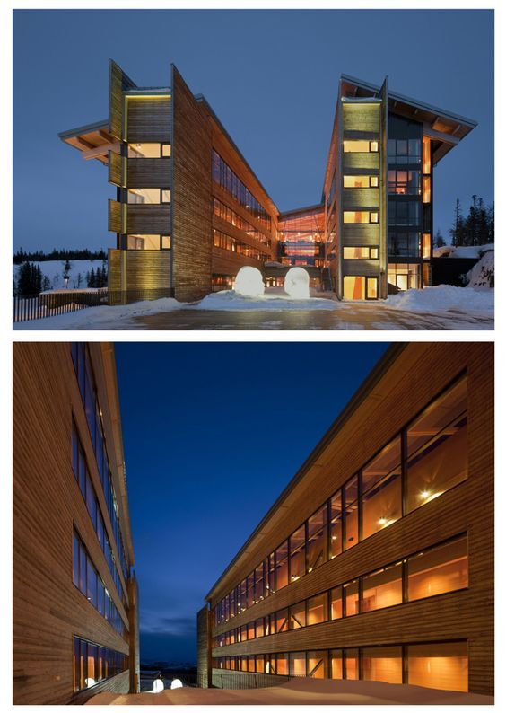
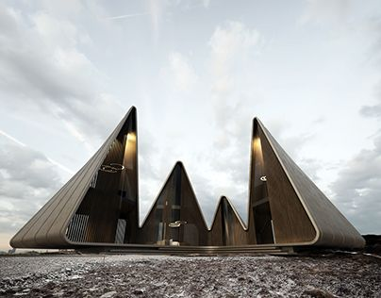
Примеры Основного здания «Tromsø»

Slide 9
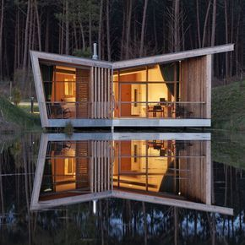
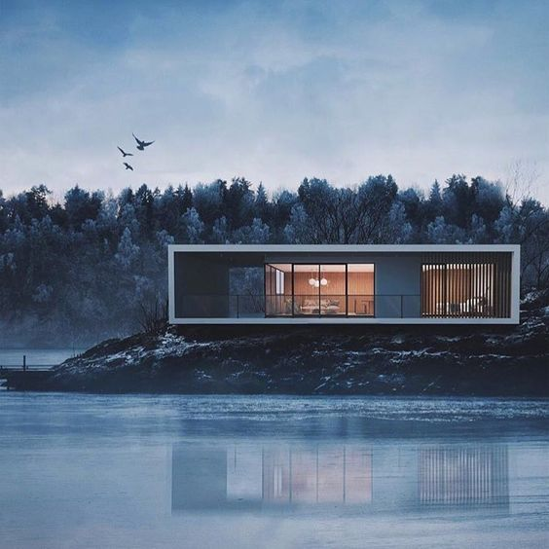
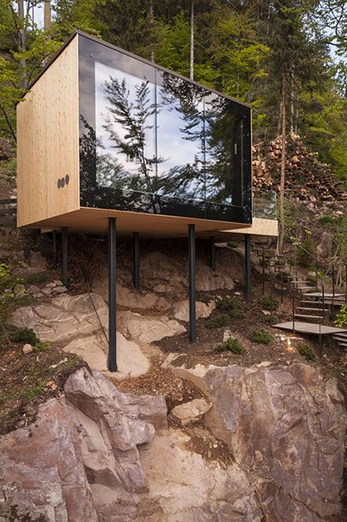
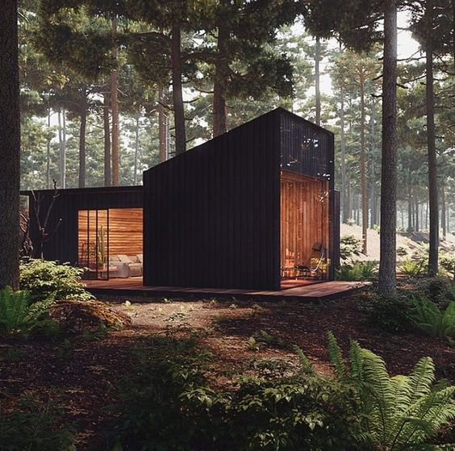
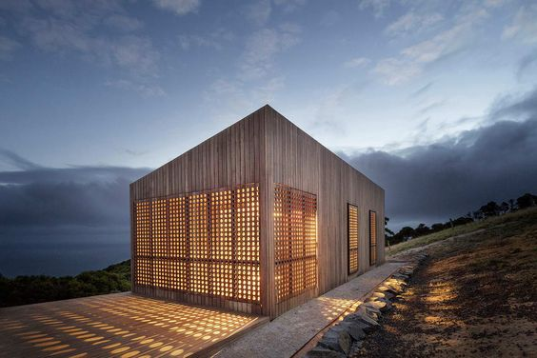
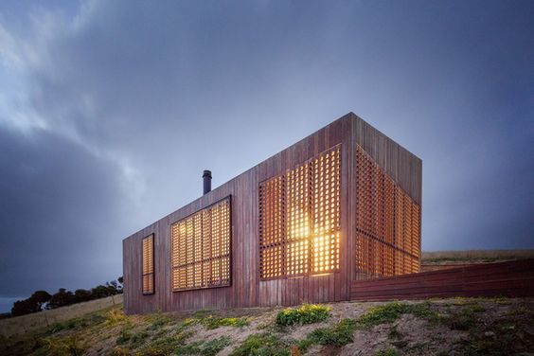
Примеры объектов отдельно стоящих модулей «Tromsø»

Slide 10
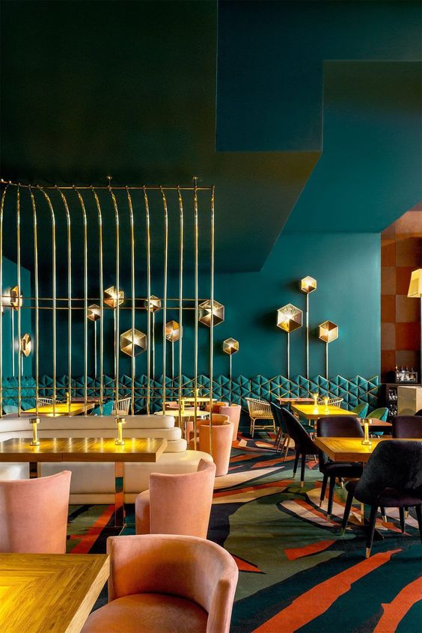
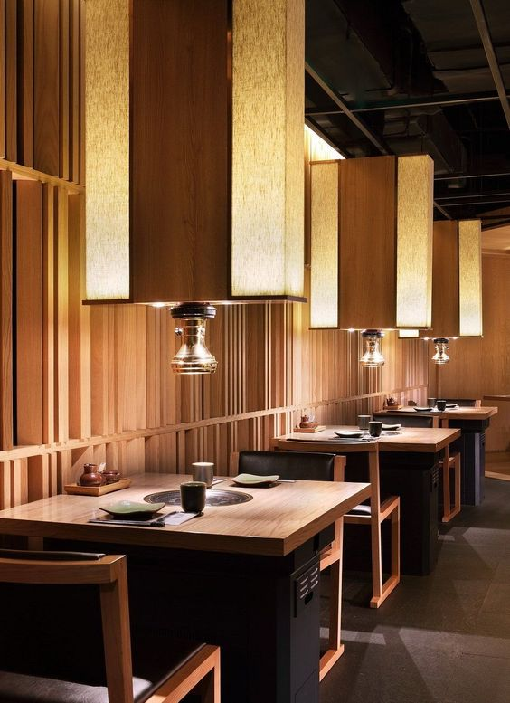
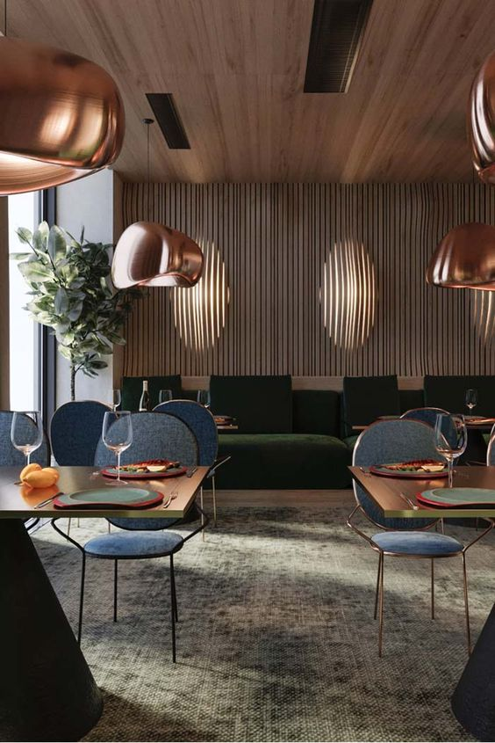
Примеры ресторана «Tromsø»

Slide 11
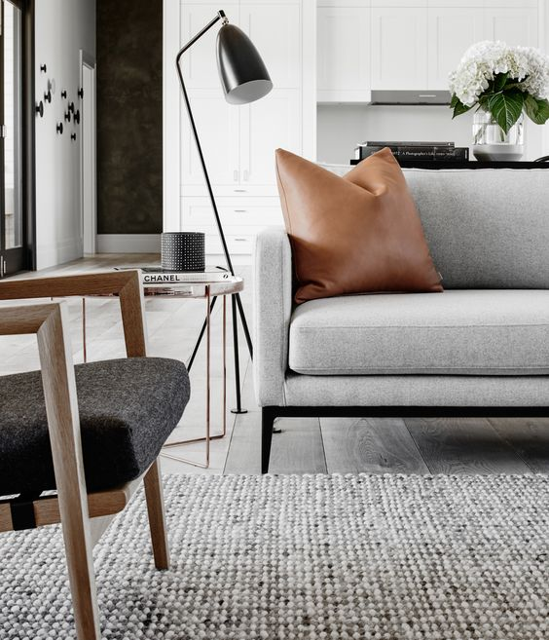
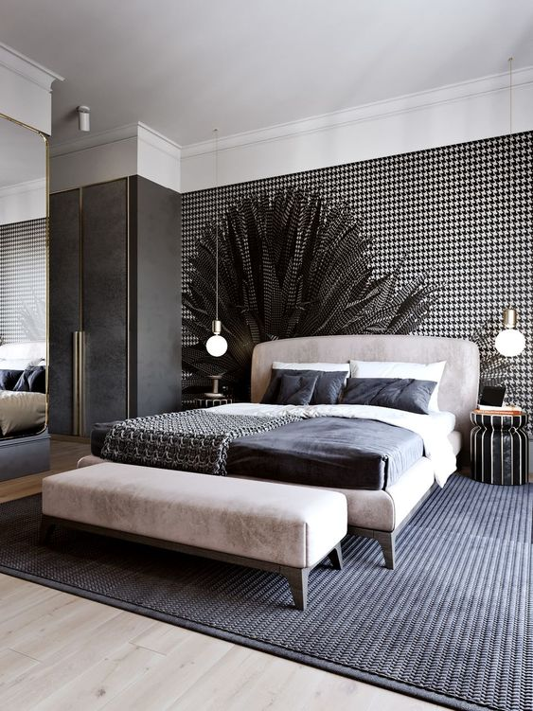
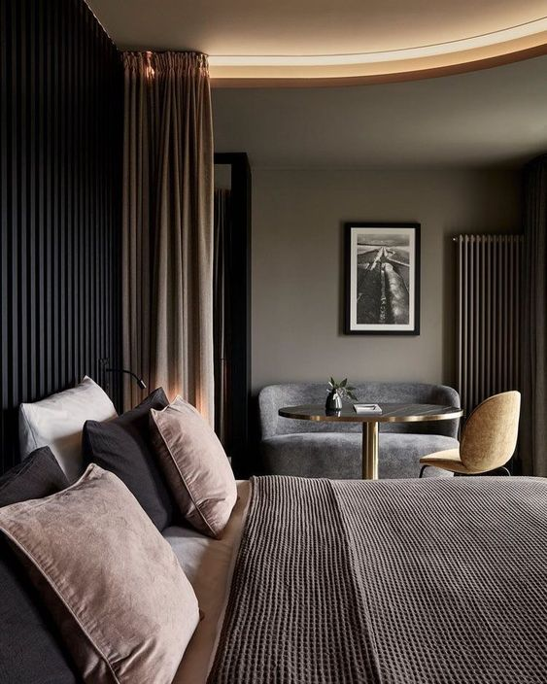
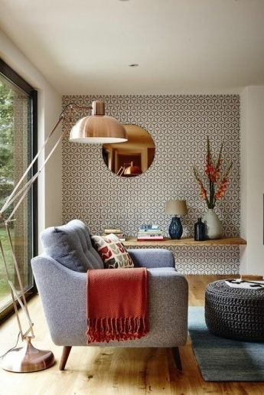
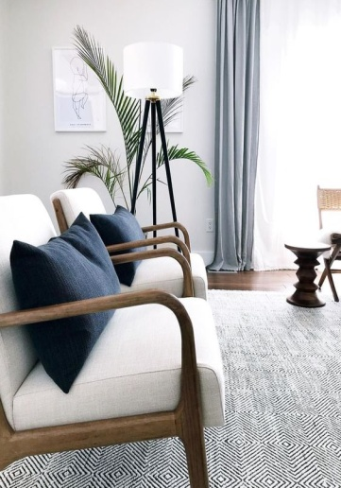
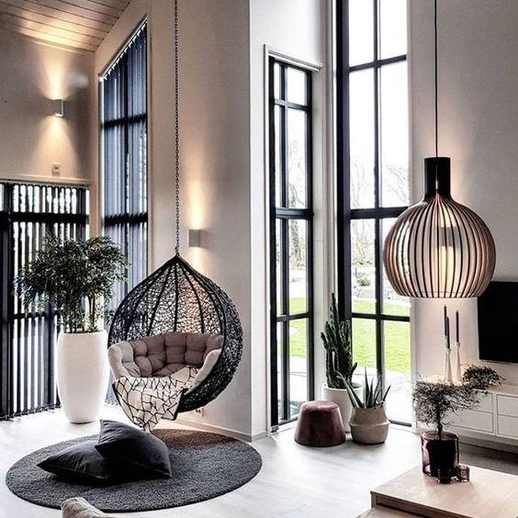
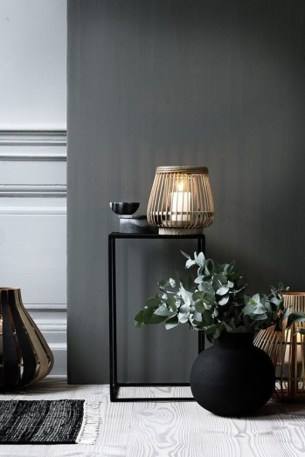
Примеры интерьеров «Tromsø»

